Slide 1
CHỦ ĐỀ 5: CON NGƯỜI VÀ SỨC KHỎE
Bài 21:
Các giác quan của cơ thể (tiết 2)

Slide 2
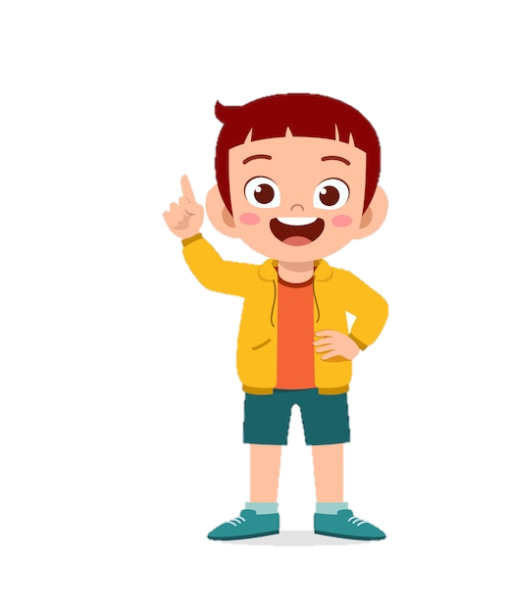
Khi bịt tai, bịt mắt bạn có nghe, nhìn thấy gì không?
Khi bịt tai, chúng ta không thể nghe.
Khi bịt mắt, chúng ta không thể nhìn.

Slide 3
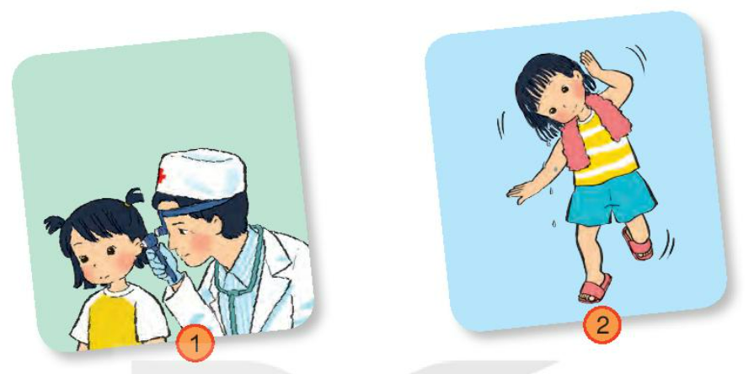
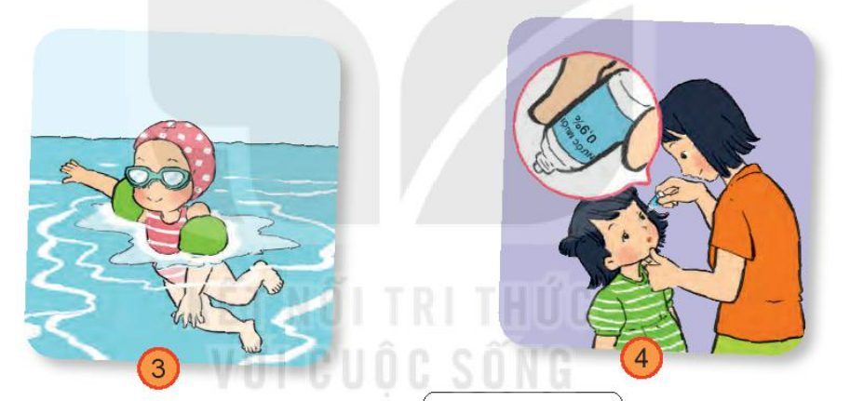
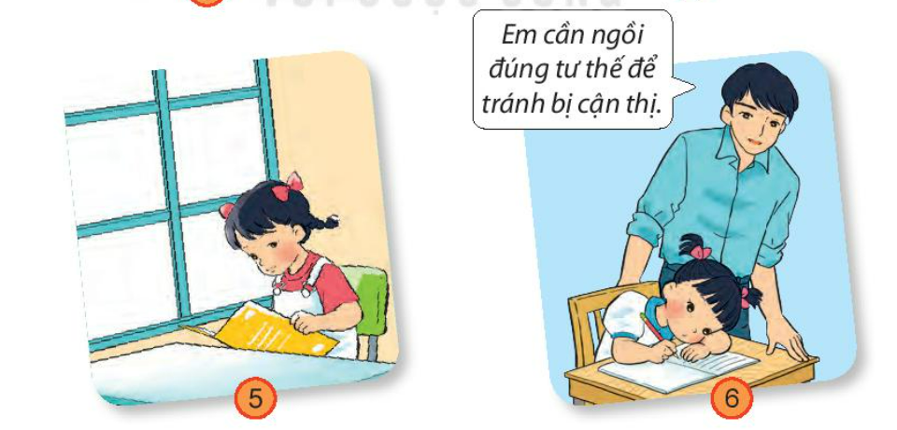
2. Kể một số việc làm để bảo vệ mắt và tai. Việc làm nào dưới đây giúp em phòng tránh cận thị?

Slide 4
2. Kể một số việc làm để bảo vệ mắt và tai. Việc làm nào dưới đây giúp em phòng tránh cận thị?
Khám tai
Nhảy lò cò cho nước ra khỏi tai

Slide 5
2. Kể một số việc làm để bảo vệ mắt và tai. Việc làm nào dưới đây giúp em phòng tránh cận thị?
Bịt tai, đeo kính khi bơi
Nhỏ mắt bằng nước muối sinh lí

Slide 6
2. Kể một số việc làm để bảo vệ mắt và tai. Việc làm nào dưới đây giúp em phòng tránh cận thị?
Đọc sách nơi đủ ánh sáng
Ngồi viết sai tư thế

Slide 7
Khám tai, mắt định kì
Việc làm bảo vệ tai
Đeo đồ bảo vệ tai, mắt khi đi bơi
Vệ sinh tai, mắt bằng nước muối sinh lí
Đọc sách nơi có đủ ánh sáng
Việc làm phòng tránh cận thị
Ngồi viết đúng tư thế

Slide 8
02
THỰC HÀNH

Slide 9

Theo bạn, vì sao phải bảo vệ các giác quan?
Các giác quan có vai trò rất quan trọng, chúng giúp chúng ta cảm nhận được các đồ vật xung quanh.

Slide 10

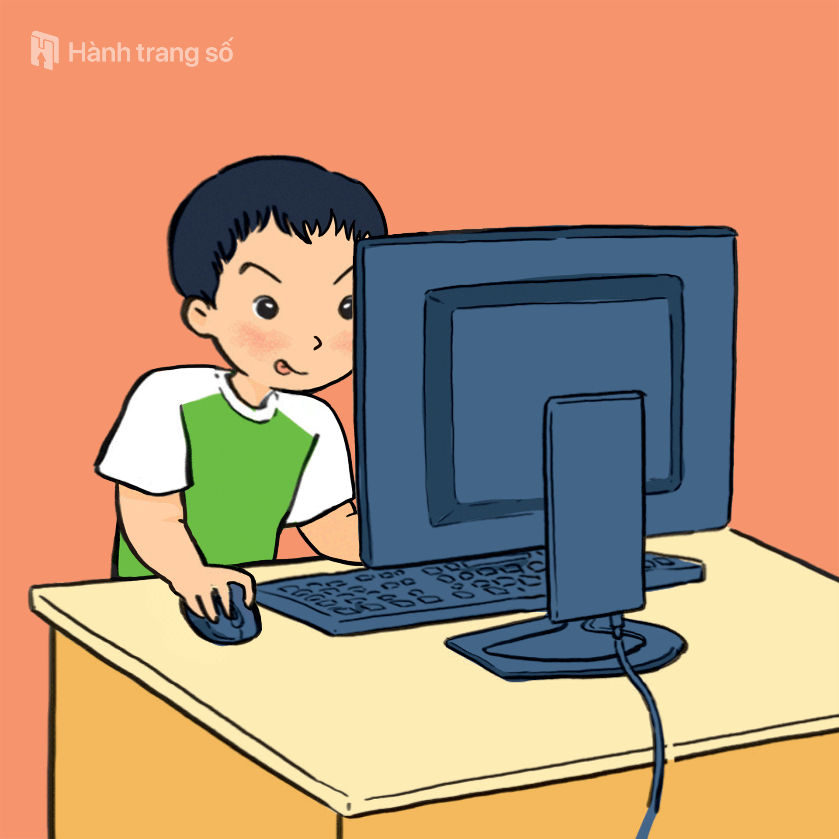
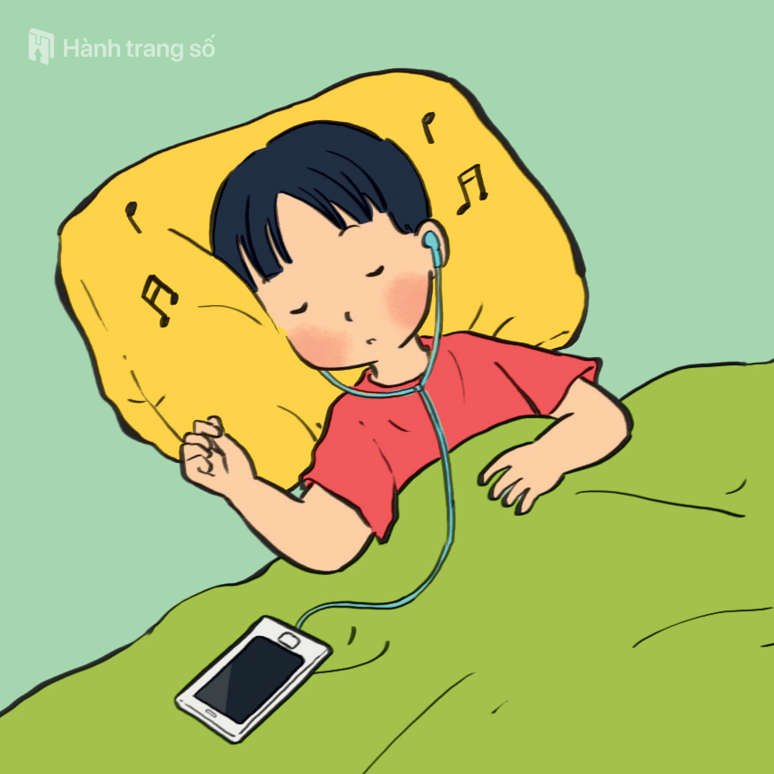
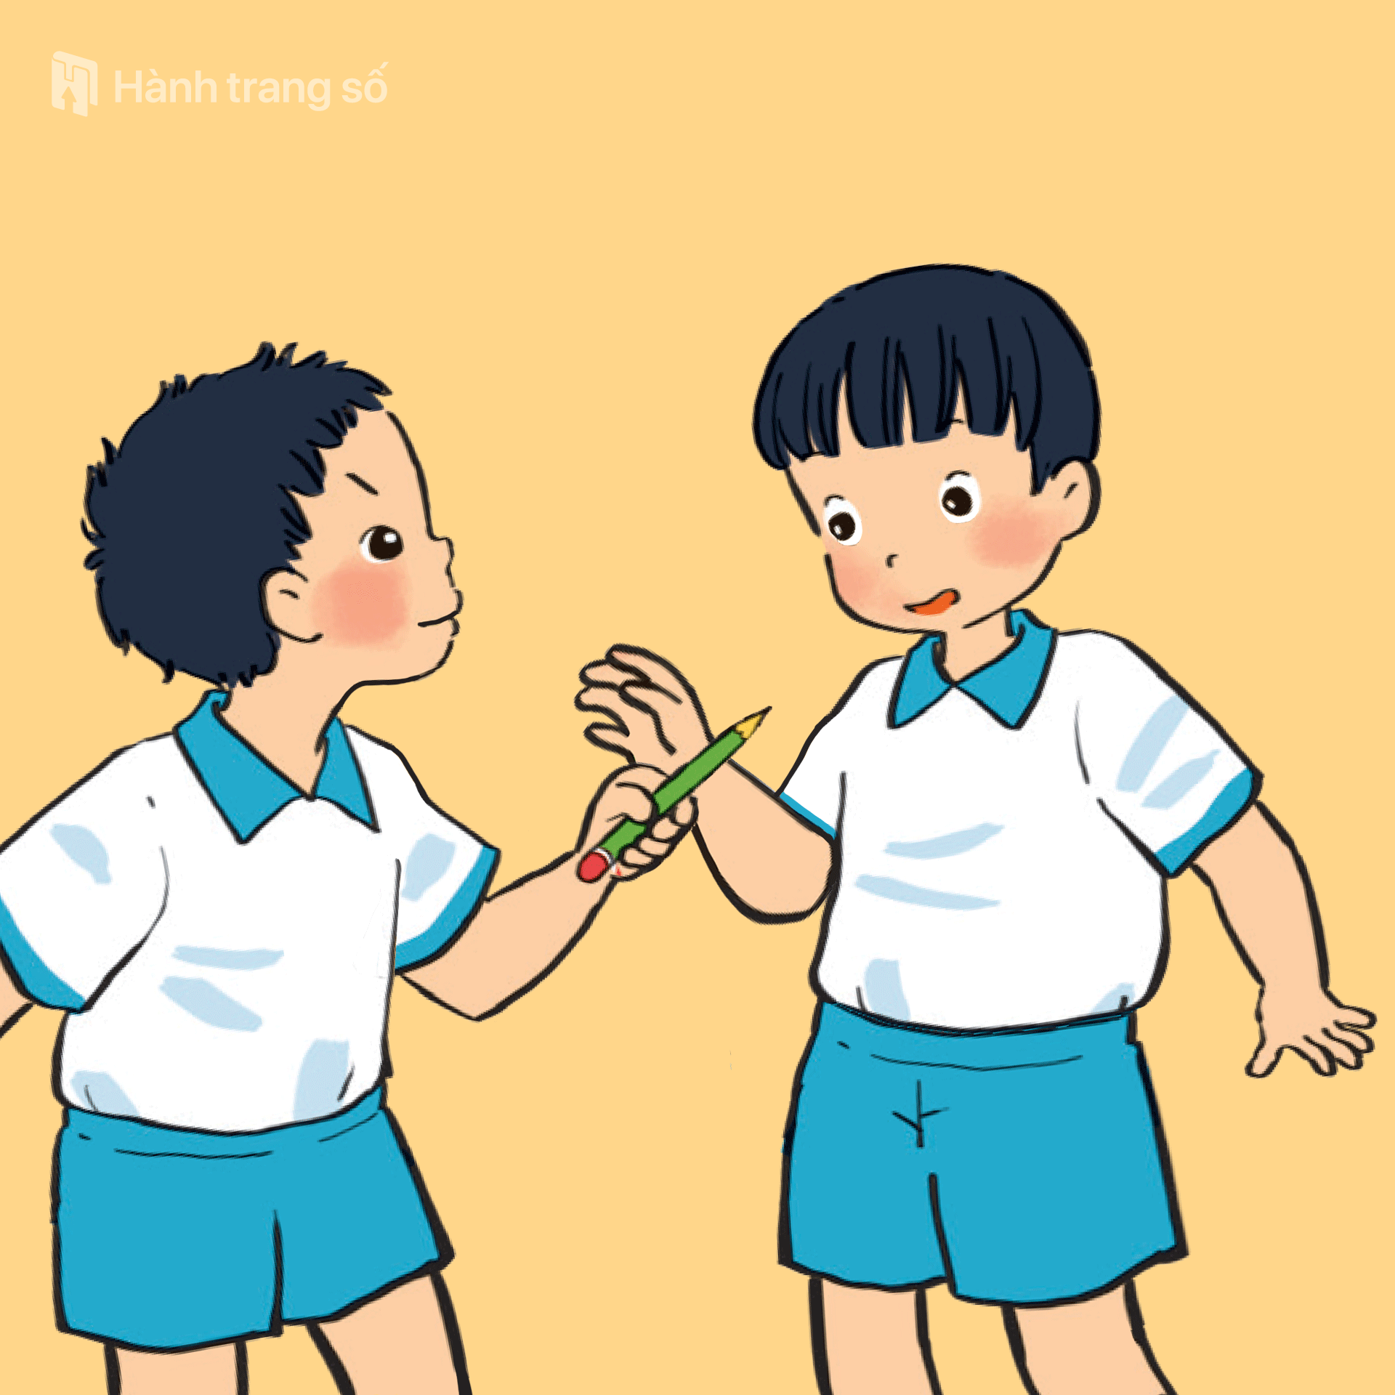
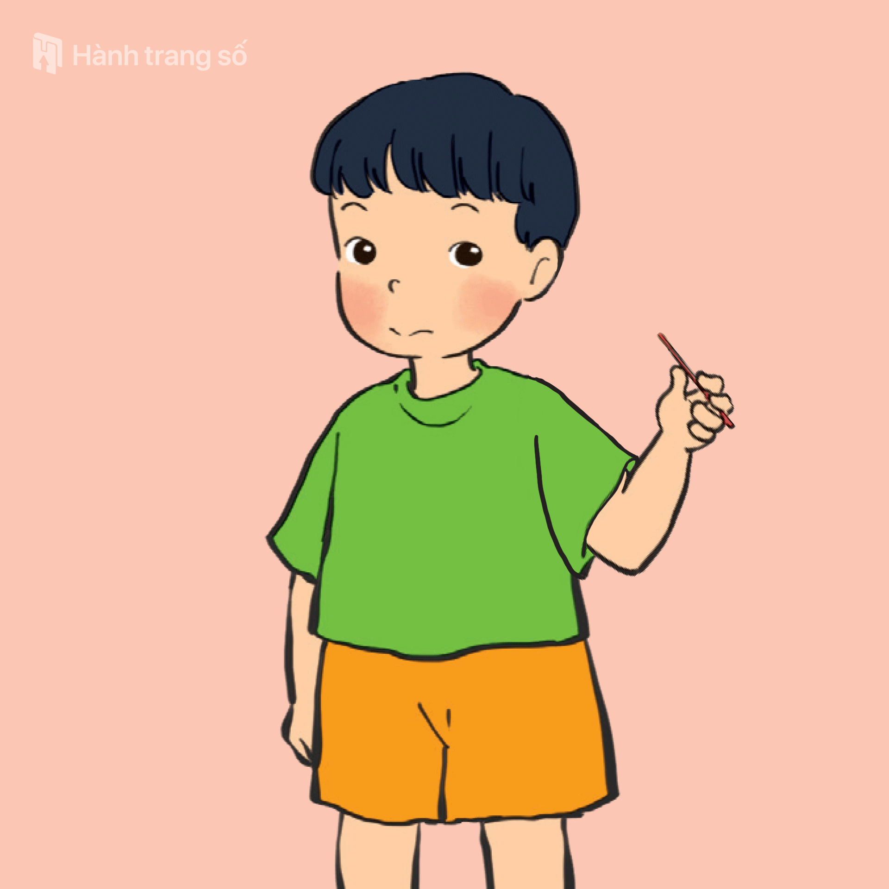
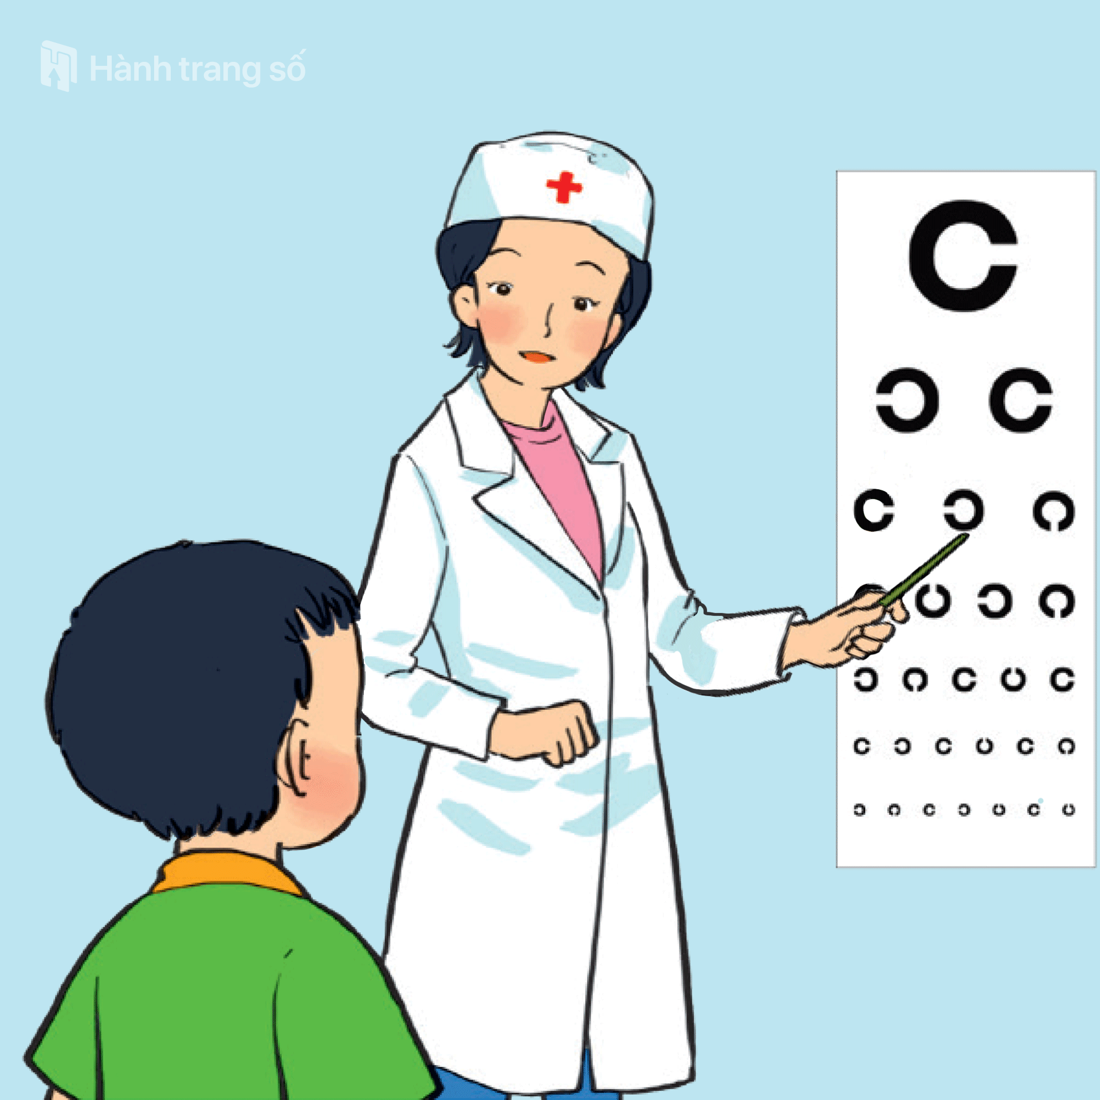
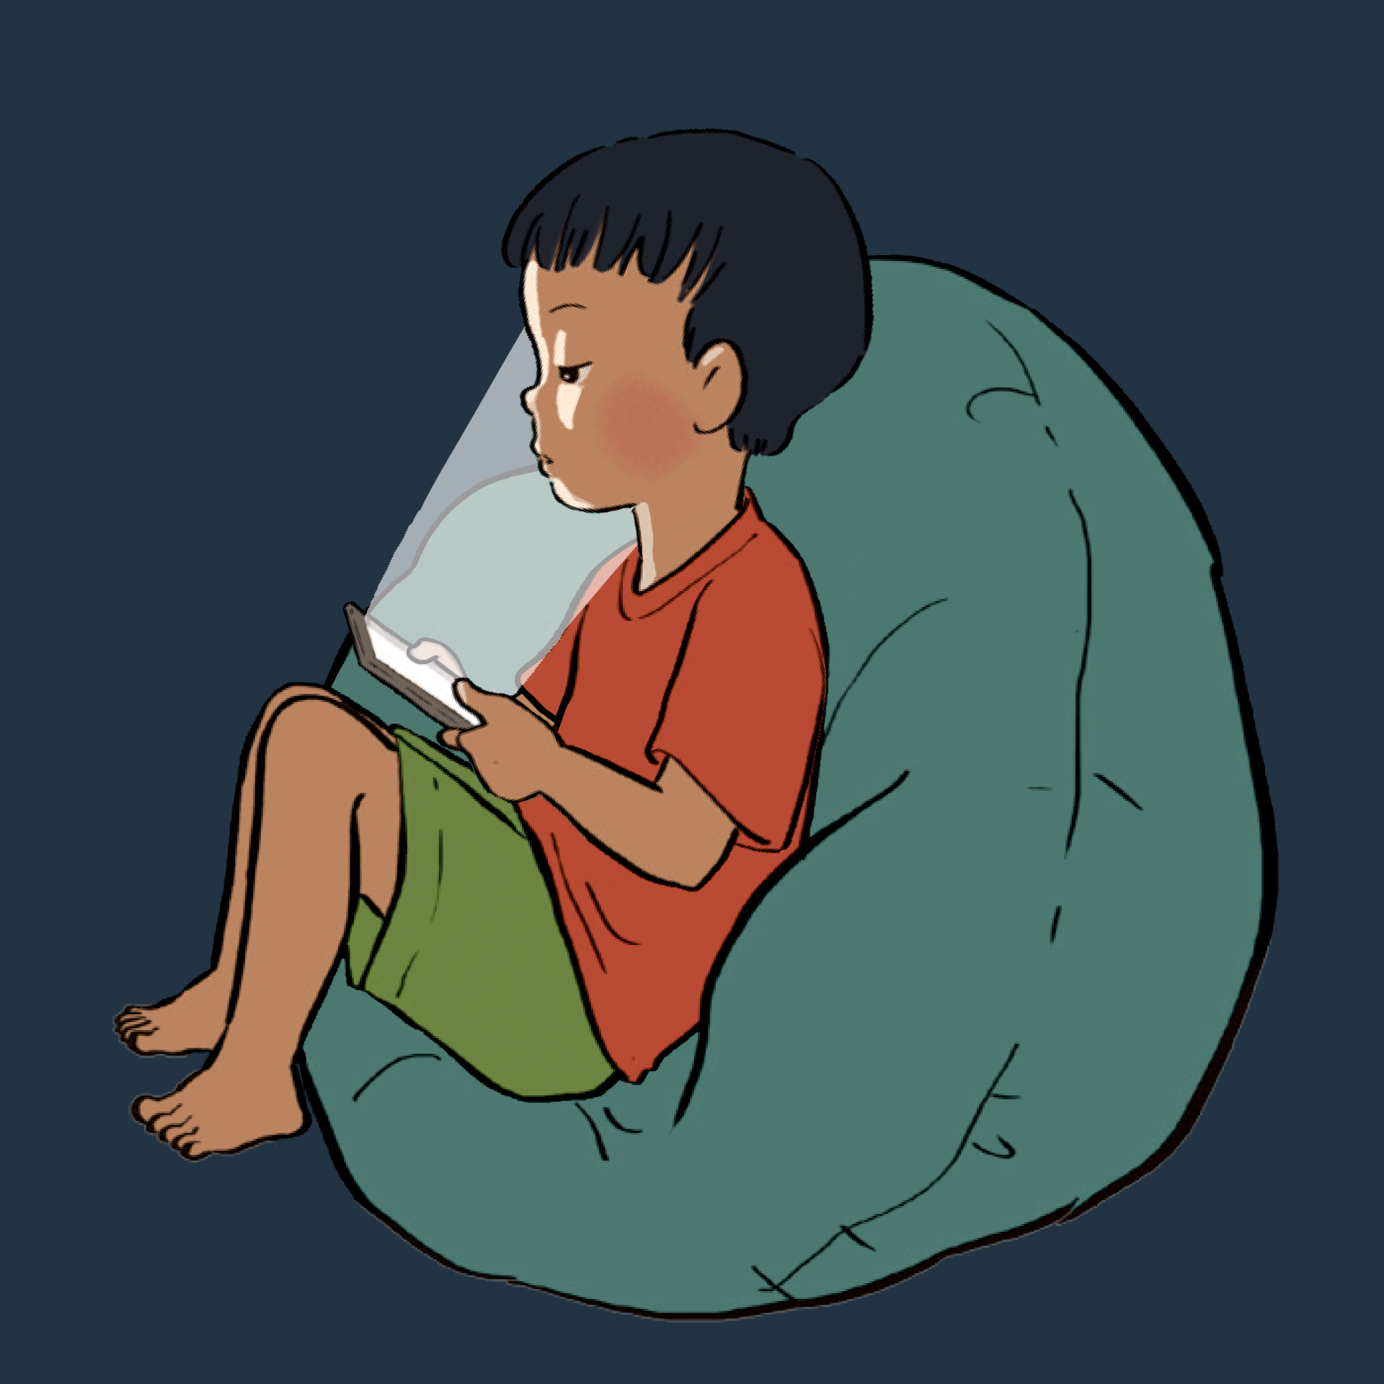
Nêu những việc nên, không nên làm để bảo vệ mắt và tai trong những hình sau

Slide 11

Nêu những việc nên, không nên làm để bảo vệ mắt và tai trong những hình sau.
Ngồi sát màn hình máy tính
Đeo tai nghe khi đi ngủ
Đùa nghịch với vật nhọn

Slide 12

Nêu những việc nên, không nên làm để bảo vệ mắt và tai trong những hình sau
Dùng vật nhọn
ngoáy tai
Khám mắt định kì
Chơi điện tử trong phòng tối

Slide 13
Ngồi sát màn hình máy tính
Tiếp xúc với các vật nhọn
Việc không nên làm
Sử dụng điện thoại ở phòng tối
Đeo tai nghe trong thời gian dài
Chúng ta nên đi khám định kì để kiểm tra mắt và tai có khỏe mạnh hay không.

